Slide 1
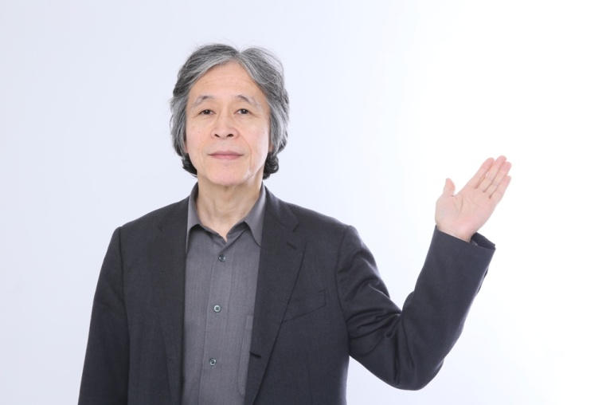
Ｎｏ．３４ ６快のおすすめ
体を守る３つの機能が強くなる
体の中の３つの流れが良くなる
快食
快眠
快便
快運
快休
快遊
老化進行
をおさえる
動脈硬化
をおさえる
疲労
を作らない
病気
を作らない
●６快による健康管理を継続して行っていけば、体を守る
３つの機能が 強くなり、体の中の３つの流れが良くなります
●細胞の機能が向上し、細胞数の減少がおさえられるため
老化進行と動脈硬化をおさえ、疲労と病気を作りません

